Slide 1
МУНИЦИПАЛЬНОЕ АВТОНОМНОЕ ДОШКОЛЬНОЕ ОБРАЗОВАТЕЛЬНОЕ УЧРЕЖДЕНИЕ
МУНИЦИПАЛЬНОГО ОБРАЗОВАНИЯ ГОРОД КРАСНОДАР
«ЦЕНТР РАЗВИТИЯ РЕБЁНКА – ДЕТСКИЙ САД № 201»
ОТЧЁТ
О РЕАЛИЗАЦИИ ПРОЕКТА
КРАЕВОЙ ИННОВАЦИОННОЙ ПЛОЩАДКИ ПО ТЕМЕ
«ОБНОВЛЕНИЕ СИСТЕМЫ ОБРАЗОВАТЕЛЬНЫХ ОТНОШЕНИЙ
В ДОО № 201
В УСЛОВИЯХ РЕАЛИЗАЦИИ ФГОС ДО»

Slide 2
ЗНАЧИМОСТЬ ТЕМЫ ИННОВАЦИОННОГО
ОБРАЗОВАТЕЛЬНОГО ПРОЕКТА
Обновление содержательных аспектов дошкольного образования с учетом ФГОС ДО
Обновление организационных аспектов дошкольного образования с учетом ФГОС ДО
СООТВЕТСТВУЕТ
ГОСУДАРСТВЕННОЙ
ПОЛИТИКЕ !
Обновление системы взаимодействия с родительской общественностью, в соответствии с ФГОС ДО.

Slide 3
СООТВЕТСТВИЕ ЗАДАЧАМ ФЕДЕРАЛЬНОЙ
И РЕГИОНАЛЬНОЙ ОБРАЗОВАТЕЛЬНОЙ ПОЛИТИКИ
Цель: Обновление системы образовательных отношений в ДОО
№ 201 в условиях реализации ФГОС ДО, построенных на паритетных началах.
Родительский совет (РС)
NEW-педагогический совет (ПС)
Детский совет (ДС)
Педагог-ребенок
Ребенок-ребенок
Педагог-родитель
Ребенок-родитель
Родитель-родитель
Педагог-педагог Ребенок-педагог

Slide 4
ЗАДАЧИ ОТЧЁТНОГО ПЕРИОДА
Апробировать и скорректировать модели взаимодействия участников образовательных отношений «Детский совет», «Родительский совет», «NEW-педагогический совет», основанных на субъект-субъектной платформе.
Апробировать и скорректировать разработанный, диагностический инструментарий.
Разработать алгоритм планирования образовательной деятельности на основе педагогических наблюдений.
Перестроить развивающую предметно-пространственную среду в группах и обогатить ее авторскими элементами
Создать видеокопилку взаимодействия педагогов с детьми на «детском совете».
Разработать примерные сценарии совместной образовательной деятельности с детьми (далее СОД).
Разработать примерные сценарии встреч с родителями.
Популяризировать полученные результаты инновационной деятельности и определить её дальнейшие перспективы.

Slide 5
СОДЕРЖАНИЕ ИННОВАЦИОННОЙ ДЕЯТЕЛЬНОСТИ
ОБРАЗОВАТЕЛЬНАЯ МОДЕЛЬ -
это образовательная система, включающая в себя общие цели и содержание образования, проектирование учебных планов и программ, частные цели руководства деятельностью обучаемых, модели группирования учеников, методы контроля и отчетность, способы оценки процесса обучения.
(Коджаспирова Г.М. Педагогический словарь. - М., 2005. С. 94)
ЦЕЛЬ
СОДЕРЖАНИЕ
ТЕХНОЛОГИИ
ВЗАИМОДЕЙСТВИЕ
ДИАГНОСТИКА

Slide 6
СОДЕРЖАНИЕ ИННОВАЦИОННОЙ ДЕЯТЕЛЬНОСТИ
ДЕТСКИЙ СОВЕТ | РОДИТЕЛЬСКИЙ СОВЕТ | NEW-ПЕДАГОГИЧЕСКИЙ СОВЕТ
ЦЕЛЬ ДЕЯТЕЛЬНОСТИ.
Создание мотивирующей образовательной среды для эффективного соконструктивного взаимодействия детей и взрослых. | Кооперация родителей и педагогов, определенная общностью задач по развитию детей дошкольного возраста в условиях реализации ФГОС ДО. | Обновление педагогического мышления, развитие профессиональных и личностных компетенций современного педагога.
СОДЕРЖАНИЕ ОБРАЗОВАНИЯ (ДЕЯТЕЛЬНОСТИ).
1. Образовательная деятельность, построенная на основе планирования с учетом субъектного подхода. 2. Создание «говорящей» среды. | 1. «Родительский совет» (проведение мотивирующих встреч). 2. Участие в формировании содержания ООП ДОО 3. Участие в организации и проведении образовательной деятельности. | 1.Посещение обучающих семинаров. 2.«Перезагрузка педагогов» (проведение мотивирующих встреч). 3. «Экран профессионального развития»
ТЕХНОЛОГИИ, МЕТОДЫ, ПРИЕМЫ.
1. Технология «Детский совет». 2. Технология «Портфолио дошкольника». 3. Технология проектирования. 4. «Модель четырех вопросов». | 1. Технология проектирования. 2. «Модель четырех вопросов». 3. Технология «Портфолио дошкольника». | 1. Технология проектирования. 2. «Модель четырех вопросов».
ХАРАКТЕР ВЗАИМОДЕЙСТВИЯ.
1. Принцип содействия и сотрудничества. 2. Принцип деятельности. 3. Принцип эмоционального благополучия. 4. Принцип обучения на примере взрослого. 5. Принцип «Право на ошибку». | 1. Принцип содействия и сотрудничества. 2. Принцип деятельности. 3. Принцип эмоционального благополучия. 4. Принцип обучения на примере взрослого. 5. Принцип «Право на ошибку». | 1. Принцип содействия и сотрудничества. 2. Принцип деятельности. 3. Принцип эмоционального благополучия. 4. Принцип обучения на примере взрослого. 5. Принцип «Право на ошибку».
ДИАГНОСТИКА ЭФФЕКТИВНОСТИ.
1. Параметры эффективности «Детского совета». 2. Карты наблюдения за развитием ключевых компетенций дошкольников. | 1. Параметры эффективности «Родительского совета» | 1. Параметры эффективности «NEW-педагогического совета»

Slide 7
СОДЕРЖАНИЕ ИННОВАЦИОННОЙ ДЕЯТЕЛЬНОСТИ
ЗА ОТЧЕТНЫЙ ПЕРИОД
«ДЕТСКИЙ СОВЕТ»
ТЕХНОЛОГИИ
Технология «Детский совет».
ВЗАИМОДЕЙСТВИЕ
Принцип содействия и сотрудничества.
ДИАГНОСТИКА
Параметры эффективности «Детского совета».
Образовательная деятельность, построенная на основе планирования с учетом субъектного подхода.
СОДЕРЖАНИЕ
Создание мотивирующей образовательной среды для эффективного соконструктивного взаимодействия детей и взрослых.
ЦЕЛЬ
Создание «говорящей» среды.
Технология проектирования.
«Модель четырех вопросов».
Принцип деятельности.
Принцип эмоционального благополучия.
Принцип обучения на примере взрослого.
Принцип «Право на ошибку».
Карты наблюдения за развитием ключевых компетенций дошкольников.
Технология «Портфолио дошкольника».

Slide 8
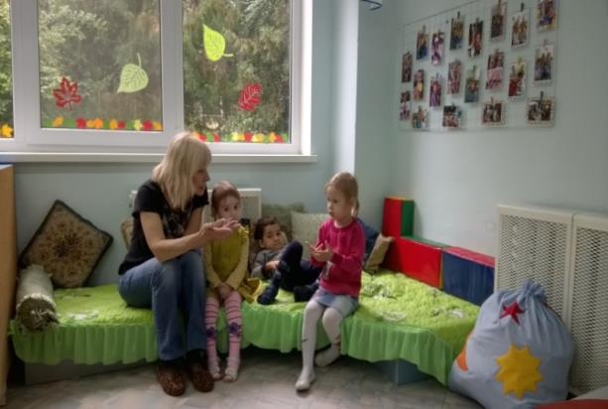
СОДЕРЖАНИЕ ИННОВАЦИОННОЙ ДЕЯТЕЛЬНОСТИ
ЗА ОТЧЕТНЫЙ ПЕРИОД
СОДЕРЖАНИЕ
Алгоритм
планирования:
«Модель года»
План-карта проекта
«Модель недели (проекта)» или «Лотос-план»
«Модель дня»

Slide 9
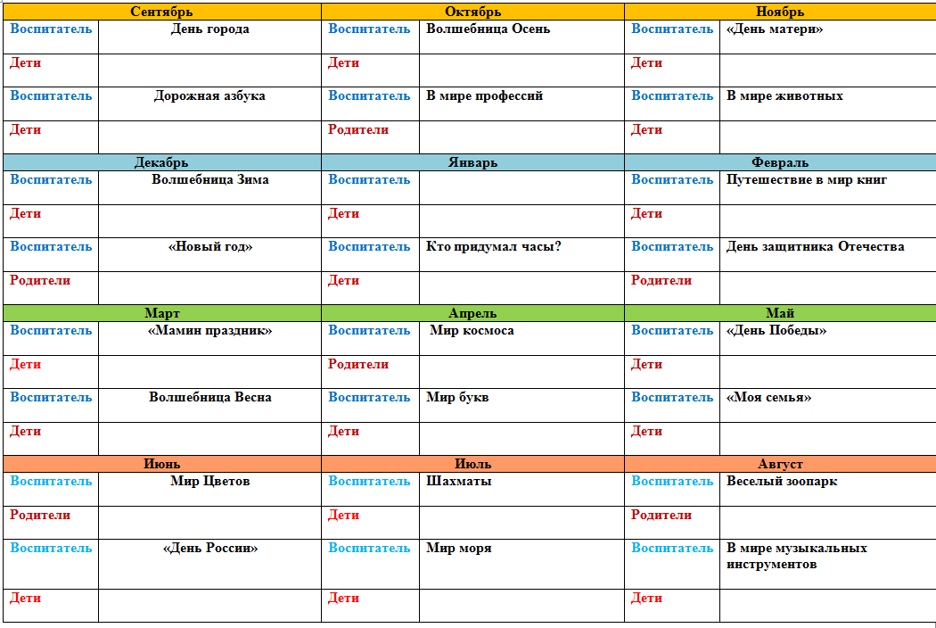
СОДЕРЖАНИЕ ИННОВАЦИОННОЙ ДЕЯТЕЛЬНОСТИ
ЗА ОТЧЕТНЫЙ ПЕРИОД
МОДЕЛЬ ГОДА

Slide 10
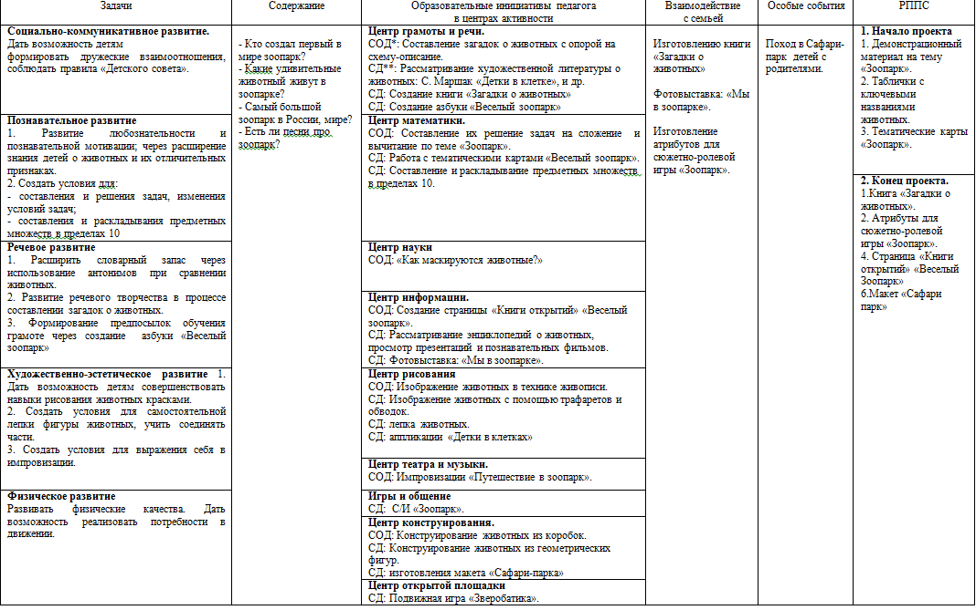
СОДЕРЖАНИЕ ИННОВАЦИОННОЙ ДЕЯТЕЛЬНОСТИ
ЗА ОТЧЕТНЫЙ ПЕРИОД
ПЛАН-КАРТА ПРОЕКТА

Slide 11
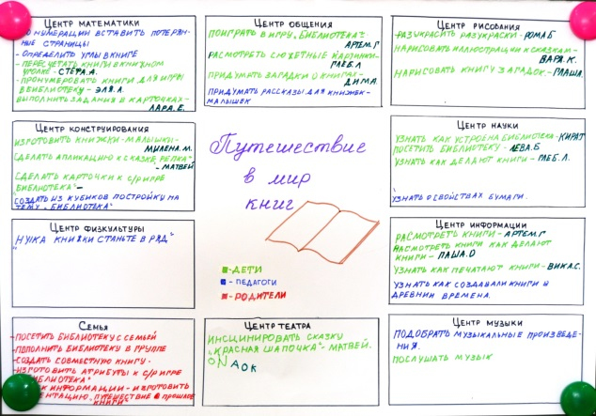
СОДЕРЖАНИЕ ИННОВАЦИОННОЙ ДЕЯТЕЛЬНОСТИ
ЗА ОТЧЕТНЫЙ ПЕРИОД
МОДЕЛЬ НЕДЕЛИ - ЛОТОС-ПЛАН

Slide 12
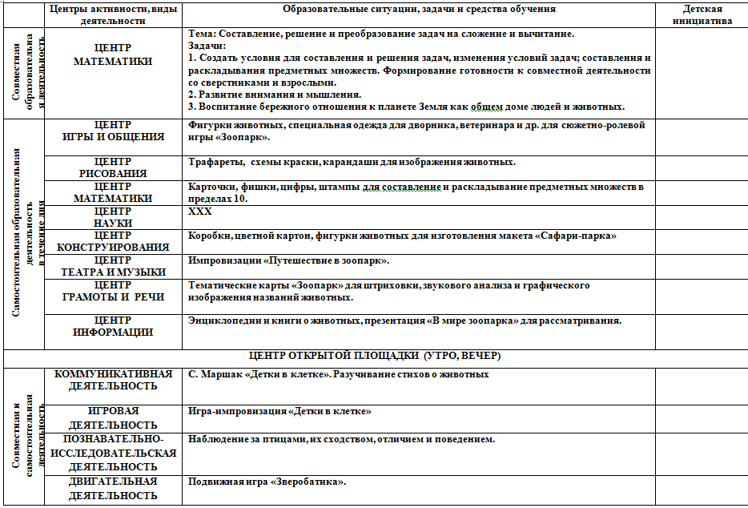
СОДЕРЖАНИЕ ИННОВАЦИОННОЙ ДЕЯТЕЛЬНОСТИ
ЗА ОТЧЕТНЫЙ ПЕРИОД
МОДЕЛЬ ДНЯ

Slide 13
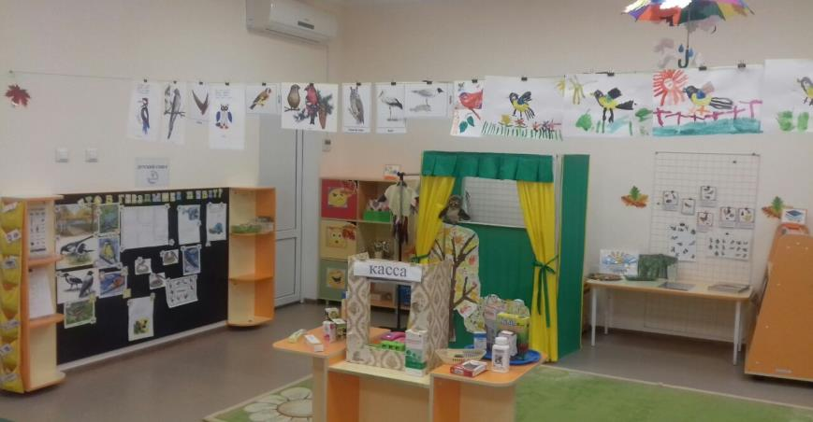
СОДЕРЖАНИЕ ИННОВАЦИОННОЙ ДЕЯТЕЛЬНОСТИ
ЗА ОТЧЕТНЫЙ ПЕРИОД
«ГОВОРЯЩАЯ СРЕДА»
ДЛЯ ДЕТЕЙ
«ГОВОРИТ»
детям
о теме проекта

Slide 14
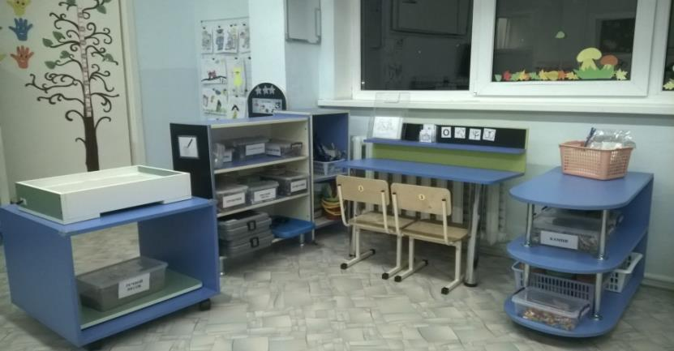
СОДЕРЖАНИЕ ИННОВАЦИОННОЙ ДЕЯТЕЛЬНОСТИ
ЗА ОТЧЕТНЫЙ ПЕРИОД
«ГОВОРЯЩАЯ СРЕДА»
ДЛЯ ДЕТЕЙ
«ГОВОРИТ»
детям о том,
где и что лежит

Slide 15
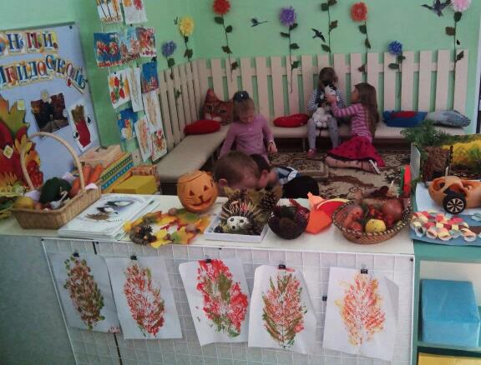
СОДЕРЖАНИЕ ИННОВАЦИОННОЙ ДЕЯТЕЛЬНОСТИ
ЗА ОТЧЕТНЫЙ ПЕРИОД
«ГОВОРЯЩАЯ СРЕДА»
ДЛЯ ДЕТЕЙ
«ГОВОРИТ» :
ДЕТИ – ХОЗЯЕВА ГРУППЫ

Slide 16
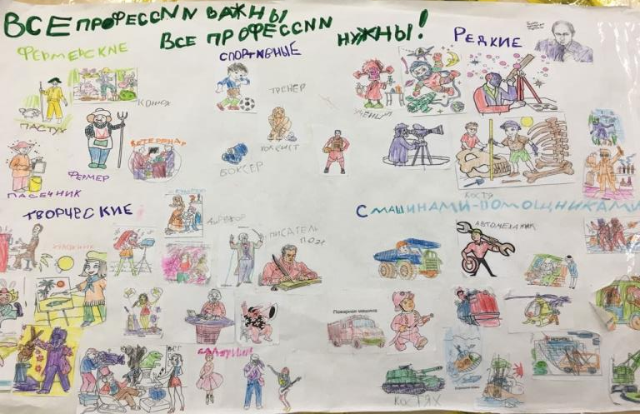
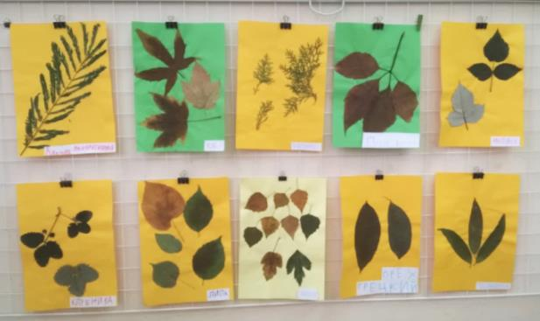
СОДЕРЖАНИЕ ИННОВАЦИОННОЙ ДЕЯТЕЛЬНОСТИ
ЗА ОТЧЕТНЫЙ ПЕРИОД
«ГОВОРЯЩАЯ СРЕДА»
ДЛЯ РОДИТЕЛЕЙ

Slide 17
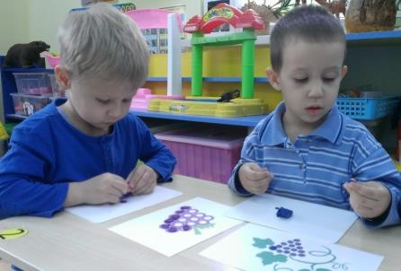
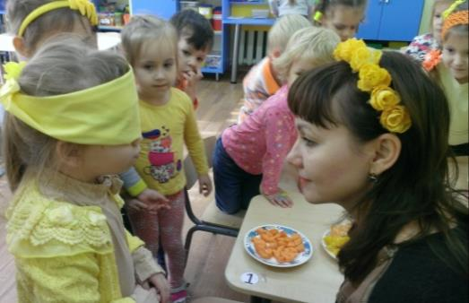
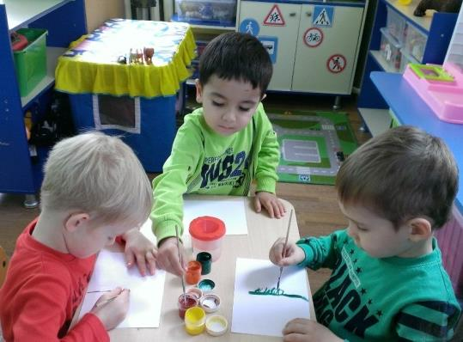
СОДЕРЖАНИЕ ИННОВАЦИОННОЙ ДЕЯТЕЛЬНОСТИ
ЗА ОТЧЕТНЫЙ ПЕРИОД
«ГОВОРЯЩАЯ СРЕДА»
ДЛЯ ПЕДАГОГОВ

Slide 18
СОДЕРЖАНИЕ ИННОВАЦИОННОЙ ДЕЯТЕЛЬНОСТИ
ЗА ОТЧЕТНЫЙ ПЕРИОД
«ДЕТСКИЙ СОВЕТ»
НАЧАЛО ПРОЕКТА
Приветствие
Обмен новостями
Игра (пение, чтение/слушание, элементы тренинга)
Выбор темы проекта
Выявление интересов и образовательных запросов детей
Совместное составление плана работы над проектом – ЛОТОС-ПЛАНА
Совместное составление плана на день
УТРО
ПРОДОЛЖЕНИЕ ПРОЕКТА
Приветствие
Обмен новостями
Игра (пение, чтение/слушание, элементы тренинга)
Анализ выполнения ЛОТОС-ПЛАНА
Мотивирование детей на выполнение оставшегося плана
Совместное составление плана на день
ВЕЧЕР
Подведение итога дня
Похвала/рефлексия
Ритуал

Slide 19
СОДЕРЖАНИЕ ИННОВАЦИОННОЙ ДЕЯТЕЛЬНОСТИ
ЗА ОТЧЕТНЫЙ ПЕРИОД
«ТЕХНОЛОГИЯ ПРОЕКТИРОВАНИЯ»
1. Проекты связаны с повседневной жизнью.
2. В проекте важен процесс, а не продукт или результат.
3. Индивидуализация деятельности.
4. Сетевое взаимодействие.
5. Проекты планируются и реализуются совместно детьми и взрослыми.

Slide 20
СОДЕРЖАНИЕ ИННОВАЦИОННОЙ ДЕЯТЕЛЬНОСТИ
ЗА ОТЧЕТНЫЙ ПЕРИОД
МОДЕЛЬ ЧЕТЫРЕХ ВОПРОСОВ
ЧТО ВЫ ЗНАЕТЕ
О...
ЧТО ХОТИТЕ УЗНАТЬ
О...
КАК МОЖНО
ИСПОЛЬЗОВАТЬ
ЭТИ ЗНАНИЯ…
ЧТО НАДО СДЕЛАТЬ, ЧТОБЫ УЗНАТЬ О...

Slide 21
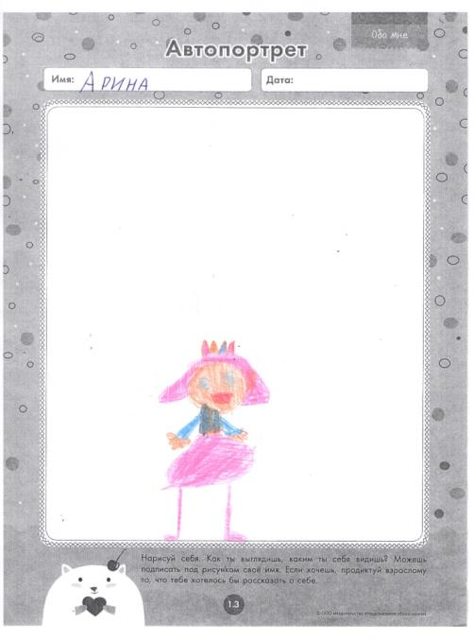
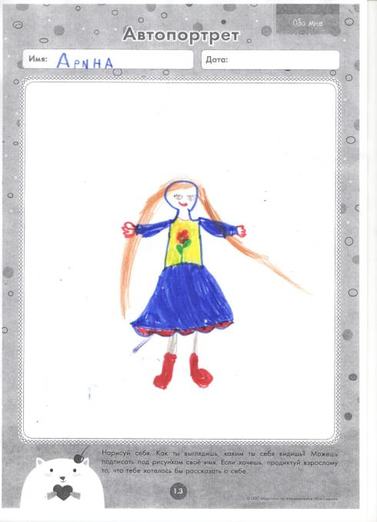
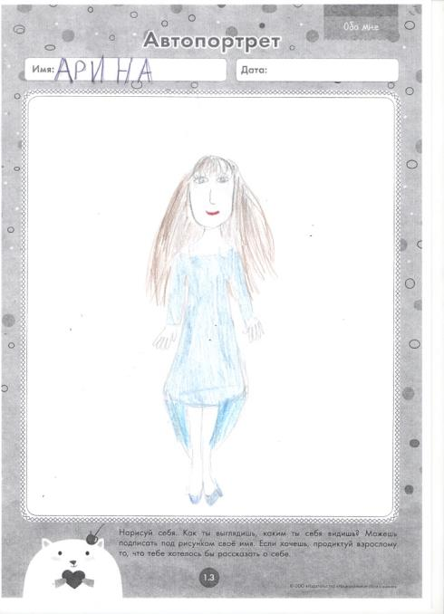
СОДЕРЖАНИЕ ИННОВАЦИОННОЙ ДЕЯТЕЛЬНОСТИ
ЗА ОТЧЕТНЫЙ ПЕРИОД
ТЕХНОЛОГИЯ «ПОРТФОЛИО ДОШКОЛЬНИКА»
2015
2016
2017

Slide 22
СОДЕРЖАНИЕ ИННОВАЦИОННОЙ ДЕЯТЕЛЬНОСТИ
ЗА ОТЧЕТНЫЙ ПЕРИОД
Принцип содействия и сотрудничества
Принцип деятельности
Принцип эмоционального благополучия
Принцип личного примера
Принцип «Право на ошибку»
ВЗАИМОДЕЙСТВИЕ
НЕТ:
ЕСТЬ:
правильных и неправильных
ответов
важных и неважных тем и
вопросов для обсуждения
всезнающих взрослых и
малознающих детей
- достигших и не достигших какой-то внешней нормы.
уважительное отношение
педагогов к детям
позитивное реагирование на
поведение и вопросы детей
учет потребностей и интересов
каждого ребенка
- сильные и слабые стороны у каждого ребенка

Slide 23
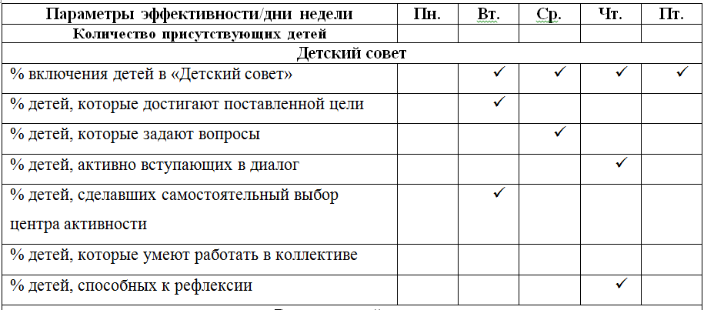
СОДЕРЖАНИЕ ИННОВАЦИОННОЙ ДЕЯТЕЛЬНОСТИ
ЗА ОТЧЕТНЫЙ ПЕРИОД
Диагностика эффективности

Slide 24
СОДЕРЖАНИЕ ИННОВАЦИОННОЙ ДЕЯТЕЛЬНОСТИ
ЗА ОТЧЕТНЫЙ ПЕРИОД
«РОДИТЕЛЬСКИЙ СОВЕТ»
ТЕХНОЛОГИИ
Технология проектирования.
ВЗАИМОДЕЙСТВИЕ
Принцип содействия и сотрудничества.
ДИАГНОСТИКА
Параметры эффективности «Родительского совета»
«Родительский совет» (проведение мотивирующих встреч).
СОДЕРЖАНИЕ
Кооперация родителей и педагогов, определенная общностью задач по развитию детей дошкольного возраста в условиях реализации ФГОС ДО.
ЦЕЛЬ
Участие в формировании содержания ООП ДОО
Участие в организации и проведении образовательной деятельности.
«Модель четырех вопросов».
Технология «Портфолио дошкольника».
Принцип деятельности.
Принцип эмоционального благополучия.
Принцип обучения на примере взрослого.
Принцип «Право на ошибку».

Slide 25
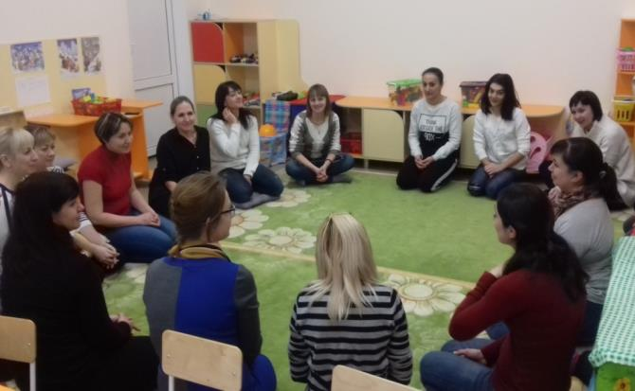
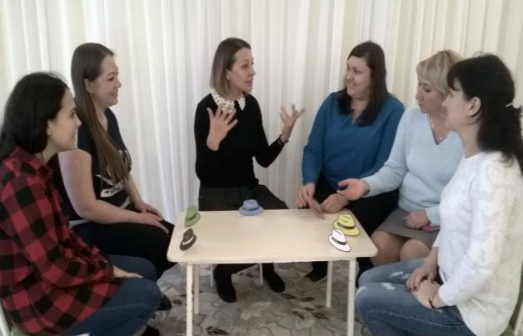
СОДЕРЖАНИЕ ИННОВАЦИОННОЙ ДЕЯТЕЛЬНОСТИ
ЗА ОТЧЕТНЫЙ ПЕРИОД
«РОДИТЕЛЬСКИЙ СОВЕТ»
Ребенок и гаджеты
Игры и игрушки своими руками
От игры к учению
Нас много! МЫ разные!

Slide 26
СОДЕРЖАНИЕ ИННОВАЦИОННОЙ ДЕЯТЕЛЬНОСТИ
ЗА ОТЧЕТНЫЙ ПЕРИОД
УЧАСТИЕ В ФОРМИРОВАНИИ СОДЕРЖАНИЯ ООП ДОО (В ЧАСТИ, ФОРМИРУЕМОЙ УЧАСТНИКАМИ ОБРАЗОВАТЕЛЬНЫХ ОТНОШЕНИЙ)

Slide 27
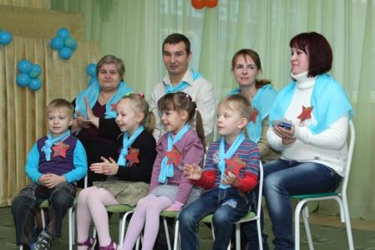
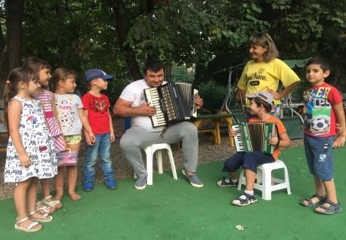
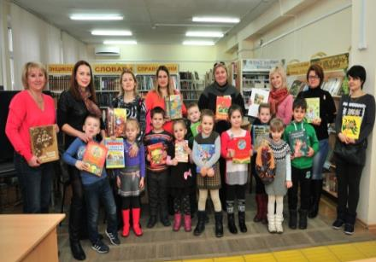
СОДЕРЖАНИЕ ИННОВАЦИОННОЙ ДЕЯТЕЛЬНОСТИ
ЗА ОТЧЕТНЫЙ ПЕРИОД
УЧАСТИЕ РОДИТЕЛЕЙ В ОРГАНИЗАЦИИ И ПРОВЕДЕНИИ ОБРАЗОВАТЕЛЬНОЙ ДЕЯТЕЛЬНОСТИ
Кого называют защитниками Отечества?
ПРОЕКТ
«В МИРЕ МУЗЫКАЛЬНЫХ ИНСТРУМЕНТОВ»
ПРОЕКТ
«ПУТЕШЕСТВИЕ В МИР КНИГ»
Взаимодействие с семьей
Взаимодействие с семьей
Взаимодействие с семьей
Конкурс «Песни военных лет»
Изготовление платков памяти
Создание мини-музея «Никто не забыт, ничто не забыто»
- Создание совместного оркестра детей и родителей
- Изготовление музыкальных инструментов из разных материалов
- Создание мини-музея музыкальных инструментов
Акция «Подари книгу»
Изготовление книжек-малышек
Посещение библиотеки

Slide 28
СОДЕРЖАНИЕ ИННОВАЦИОННОЙ ДЕЯТЕЛЬНОСТИ
ЗА ОТЧЕТНЫЙ ПЕРИОД
ТЕХНОЛОГИЯ ПРОЕКТИРОВАНИЯ
СОЗДАЕТ УСЛОВИЯ ДЛЯ:
Вовлечения непосредственно в образовательную деятельность ДОО.
Определения, обсуждения и поиска оптимального решения задач по развитию детей дошкольного возраста в условиях реализации ФГОС ДО.

Slide 29
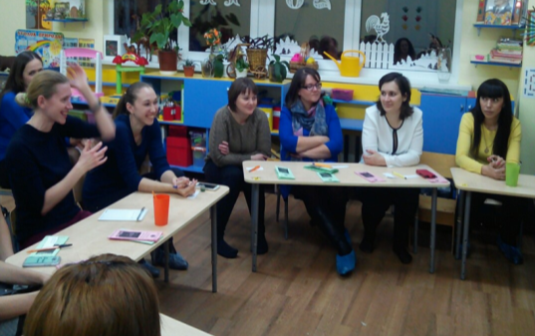
СОДЕРЖАНИЕ ИННОВАЦИОННОЙ ДЕЯТЕЛЬНОСТИ
ЗА ОТЧЕТНЫЙ ПЕРИОД
МЕГА-ПРОЕКТ
«РАСТЕМ ВМЕСТЕ»
МОДЕЛЬ ЧЕТЫРЕХ ВОПРОСОВ
ВЫЯВЛЕНИЕ КОМПЕТЕНТНОСТИ РОДИТЕЛЕЙ
ИНФОРМАЦИОННЫЙ ЗАПРОС
РОДИТЕЛЕЙ
ПЛАН РАБОТЫ
«РОДИТЕЛЬСКОГО СОВЕТА»

Slide 30
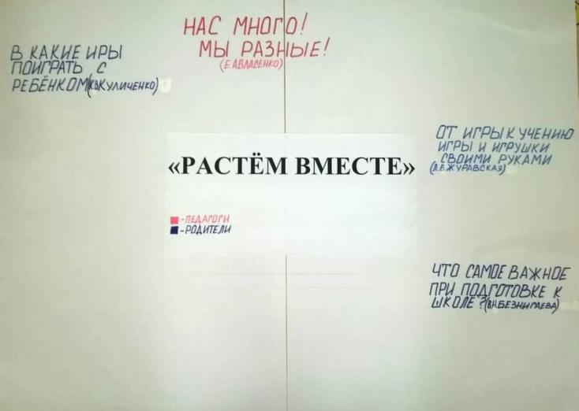
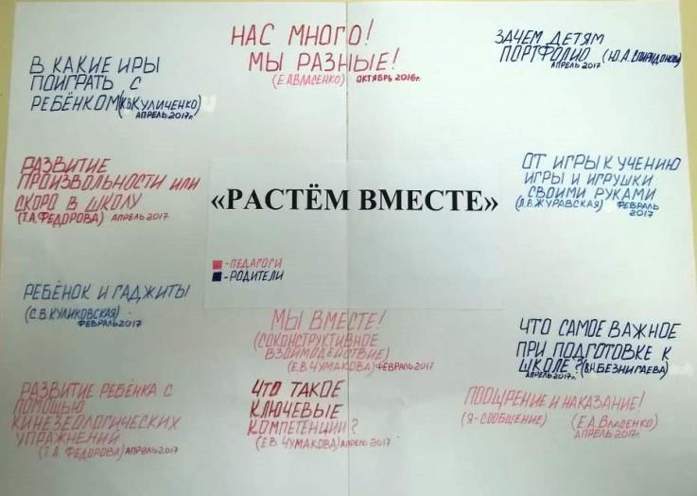
СОДЕРЖАНИЕ ИННОВАЦИОННОЙ ДЕЯТЕЛЬНОСТИ
ЗА ОТЧЕТНЫЙ ПЕРИОД
МЕГА-ПРОЕКТ
«РАСТЕМ ВМЕСТЕ»
2016 год
2017 год

Slide 31
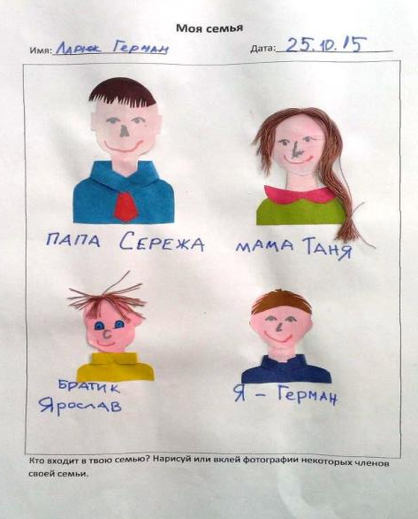
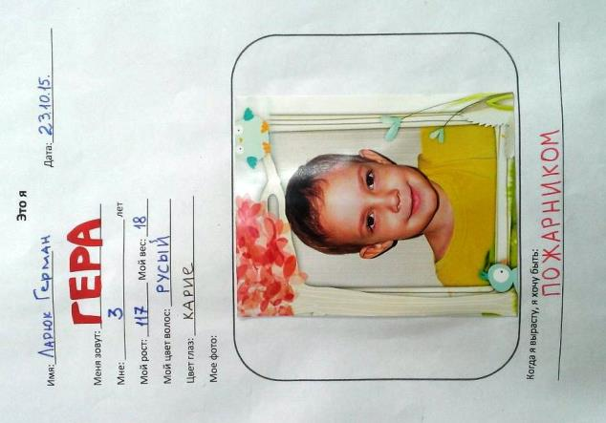
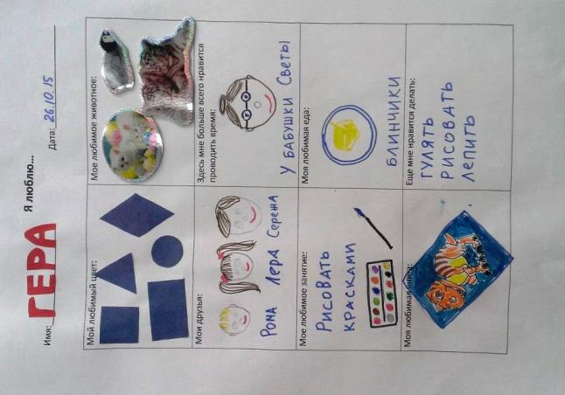
СОДЕРЖАНИЕ ИННОВАЦИОННОЙ ДЕЯТЕЛЬНОСТИ
ЗА ОТЧЕТНЫЙ ПЕРИОД
ТЕХНОЛОГИЯ
«ПОРТФОЛИО ДОШКОЛЬНИКА»

Slide 32
СОДЕРЖАНИЕ ИННОВАЦИОННОЙ ДЕЯТЕЛЬНОСТИ
ЗА ОТЧЕТНЫЙ ПЕРИОД
ПРИНЦИПЫ
СОДЕЙСТВИЯ И СОТРУДНИЧЕСТВА
ДЕЯТЕЛЬНОСТИ
ЭМОЦИОНАЛЬНОГО БЛАГОПОЛУЧИЯ
ЛИЧНОГО ПРИМЕРА
«ПРАВО НА ОШИБКУ».

Slide 33
СОДЕРЖАНИЕ ИННОВАЦИОННОЙ ДЕЯТЕЛЬНОСТИ
ЗА ОТЧЕТНЫЙ ПЕРИОД
«NEW-ПЕДАГОГИЧЕСКИЙ СОВЕТ»
ТЕХНОЛОГИИ
Технология проектирования.
ВЗАИМОДЕЙСТВИЕ
Принцип содействия и сотрудничества.
ДИАГНОСТИКА
Параметры эффективности
Посещение обучающих семинаров.
СОДЕРЖАНИЕ
Обновление педагогического мышления, развитие профессиональных и личностных компетенций современного педагога.
ЦЕЛЬ
«Перезагрузка педагогов» (проведение мотивирующих встреч).
«Экран профессионального развития»
«Модель четырех вопросов».
Принцип деятельности.
Принцип эмоционального благополучия.
Принцип обучения на примере взрослого.
Принцип «Право на ошибку».
«NEW-педагогического совета»

Slide 34
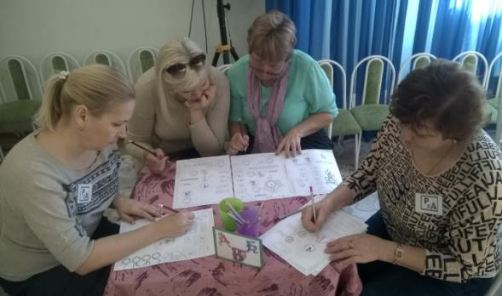
СОДЕРЖАНИЕ ИННОВАЦИОННОЙ ДЕЯТЕЛЬНОСТИ
ЗА ОТЧЕТНЫЙ ПЕРИОД
«ПЕРЕЗАГРУЗКА» ПЕДАГОГА
«В деле обучения и воспитания, во всем школьном деле ничего нельзя улучшить, минуя голову учителя».
К.Д. Ушинский

Slide 35
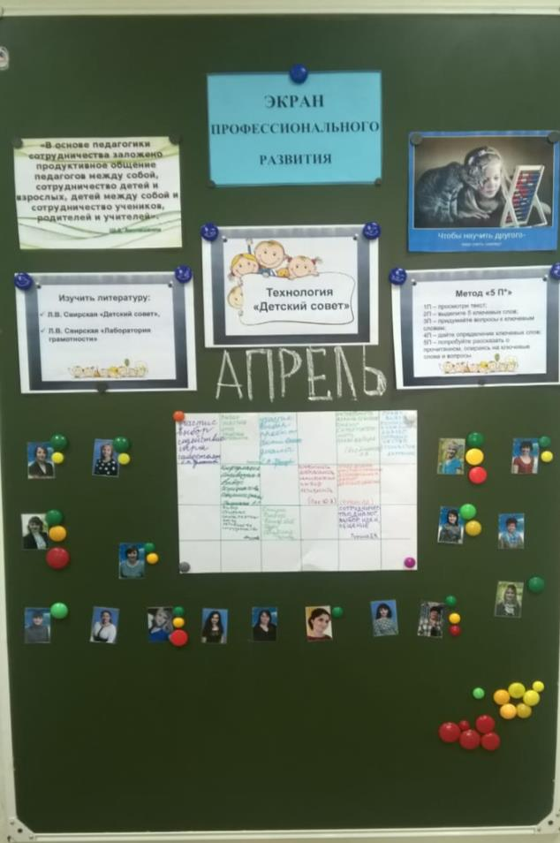
СОДЕРЖАНИЕ ИННОВАЦИОННОЙ ДЕЯТЕЛЬНОСТИ
ЗА ОТЧЕТНЫЙ ПЕРИОД
«ЭКРАН ПРОФЕССИОНАЛЬНОГО РАЗВИТИЯ»
«Истинное воспитание Ребенка
в воспитании самих себя» Ш.А.Амонашвили

Slide 36
СОДЕРЖАНИЕ ИННОВАЦИОННОЙ ДЕЯТЕЛЬНОСТИ
ЗА ОТЧЕТНЫЙ ПЕРИОД
«СЕМИНАРЫ»
III Всероссийский научно-практический семинар, посвященный вопросам внедрения ФГОС ДО в дошкольных образовательных организациях: «Дошкольное образование сквозь призму ФГОС: Вдохновение. Сотрудничество. Творчество».
Московский международный салон образования (ММСО - 2017)
МГУ им. М.В. ЛомоносоваVI Международная научно-практическая конференция «Воспитания и обучение детей младшего возраста».
Международная научно-практическая конференция «Векторы развития системы дошкольного образования в России и за рубежом»

Slide 37
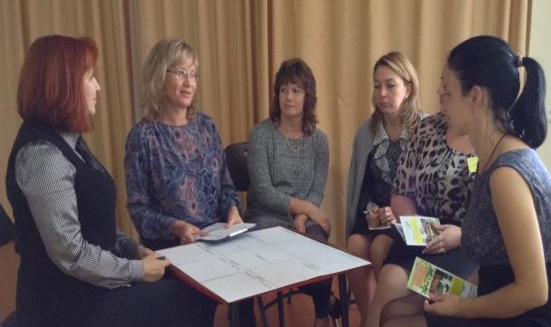
СОДЕРЖАНИЕ ИННОВАЦИОННОЙ ДЕЯТЕЛЬНОСТИ
ЗА ОТЧЕТНЫЙ ПЕРИОД
ТЕХНОЛОГИЯ
ПРОЕКТИРОВАНИЯ
ПЛАНИРОВАНИЕ ОБРАЗОВАТЕЛЬНОЙ ДЕЯТЕЛЬНОСТИ, НА ОСНОВЕ СУБЪЕКТНОГО ПОДХОДА
ТЕХНОЛОГИЯ «ПОРТФОЛИО ДОШКОЛЬНИКА»
СОЗДАНИЕ «ГОВОРЯЩЕЙ» СРЕДЫ
МОДЕЛЬ ЧЕТЫРЕХ ВОПРОСОВ
АНАЛИЗ
ПРОФЕССИОНАЛЬНОЙ
КОМПЕТЕНТНОСТИ
ИНФОРМАЦИОННЫЙ ЗАПРОС
ПЕДАГОГОВ
ПЛАН РАБОТЫ
«NEW-ПЕДАГОГИЧЕСКОГО СОВЕТА»

Slide 38
СОДЕРЖАНИЕ ИННОВАЦИОННОЙ ДЕЯТЕЛЬНОСТИ
ЗА ОТЧЕТНЫЙ ПЕРИОД
ПРИНЦИПЫ
СОДЕЙСТВИЯ И СОТРУДНИЧЕСТВА
ДЕЯТЕЛЬНОСТИ
ЭМОЦИОНАЛЬНОГО БЛАГОПОЛУЧИЯ
ЛИЧНОГО ПРИМЕРА
«ПРАВО НА ОШИБКУ»

Slide 39
СОДЕРЖАНИЕ ИННОВАЦИОННОЙ ДЕЯТЕЛЬНОСТИ
ЗА ОТЧЕТНЫЙ ПЕРИОД
ДИАГНОСТИКА

Slide 40
ИННОВАЦИОННОСТЬ
Организация «Детского совета»
1. Диагностический инструментарий «Эффективность «Детского совета», карты наблюдения за развитием ключевых компетенций дошкольников.
2. Формы планов «Модель года», «Модель месяца», «Модель недели».
3. Форма плана «Модель дня», план-карта проекта.
4. «Модель 4-х вопросов».
5. Примерные конспекты СОД.
6. Тематические карточки.
7. Итоговые презентации проектов.
8. Разработанные планы-карты проектов.
АВТОРСКАЯ
МОДИФИЦИРОВАННАЯ
АВТОРСКАЯ
МОДИФИЦИРОВАННАЯ
АВТОРСКАЯ
АВТОРСКАЯ
АВТОРСКАЯ
АВТОРСКАЯ
Организация «Родительского совета»
1. Диагностический инструментарий «Эффективность «Родительского совета».
2. Сценарии встреч с родителями.
АВТОРСКАЯ
АВТОРСКАЯ
Организация «NEW-педагогического совета»
1. Диагностический инструментарий «Эффективность «NEW-педагогического совета»
2. Сценарий тренинга «Искусство задавать вопросы»
3. Видеоролики «Проведение «Детского совета»
АВТОРСКАЯ
АВТОРСКАЯ
АВТОРСКАЯ

Slide 41
ИЗМЕРЕНИЕ И ОЦЕНКА КАЧЕСТВА ИННОВАЦИИ
Параметры эффективности «Родительского совета»
Параметры эффективности «NEW-педагогического совета»
Параметры эффективности «Детского совета»

Slide 42
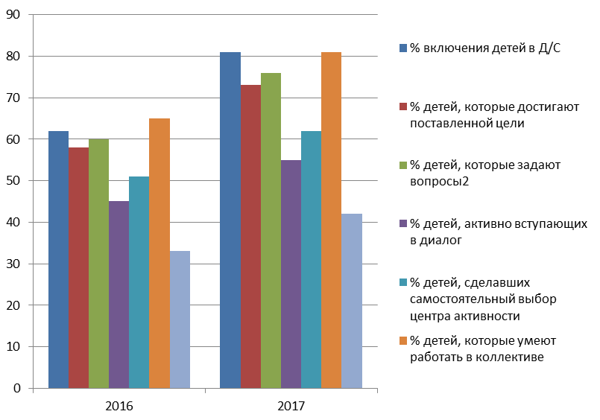
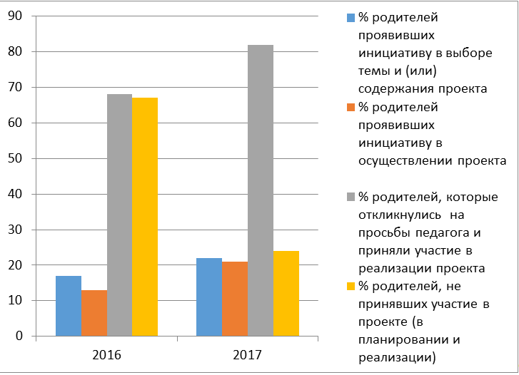
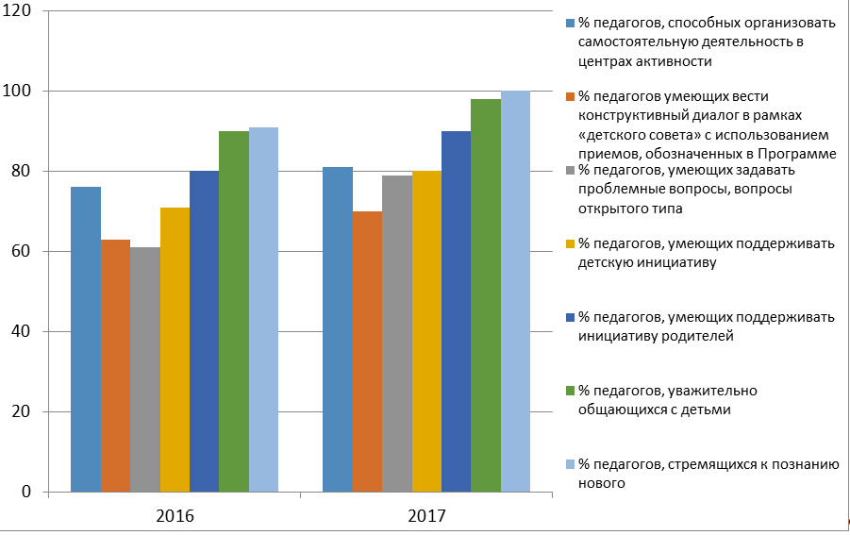
ИЗМЕРЕНИЕ И ОЦЕНКА КАЧЕСТВА ИННОВАЦИИ
ЭФФЕКТИВНОСТЬ «ДЕТСКОГО СОВЕТА»
ЭФФЕКТИВНОСТЬ
«РОДИТЕЛЬСКОГО СОВЕТА»
ЭФФЕКТИВНОСТЬ
«NEW - ПЕДАГОГИЧЕСКОГО СОВЕТА»

Slide 43
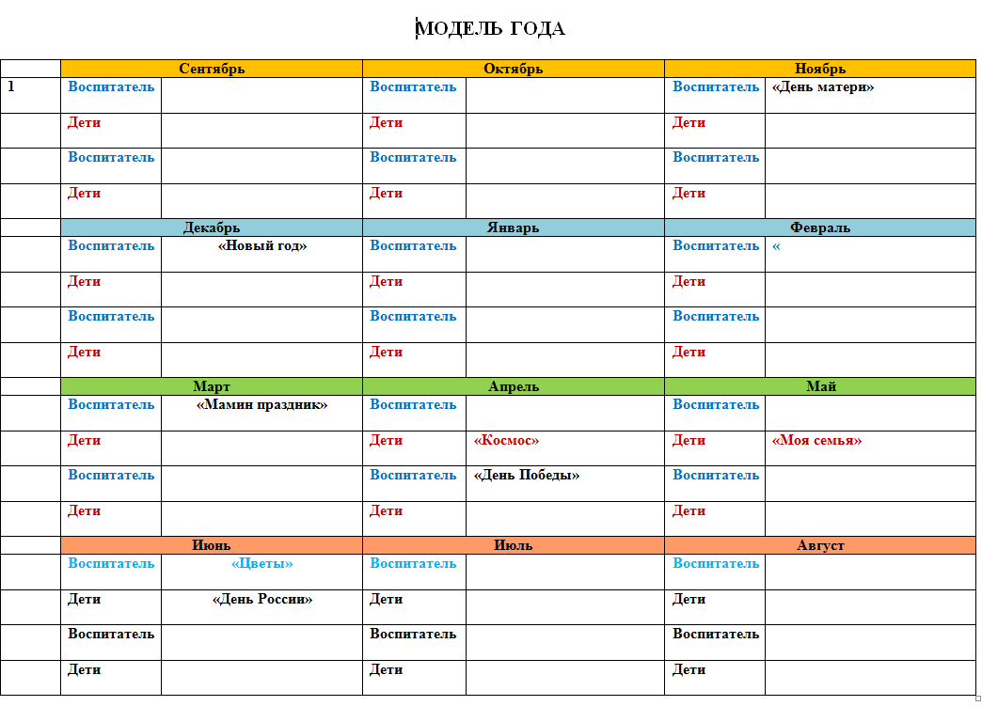
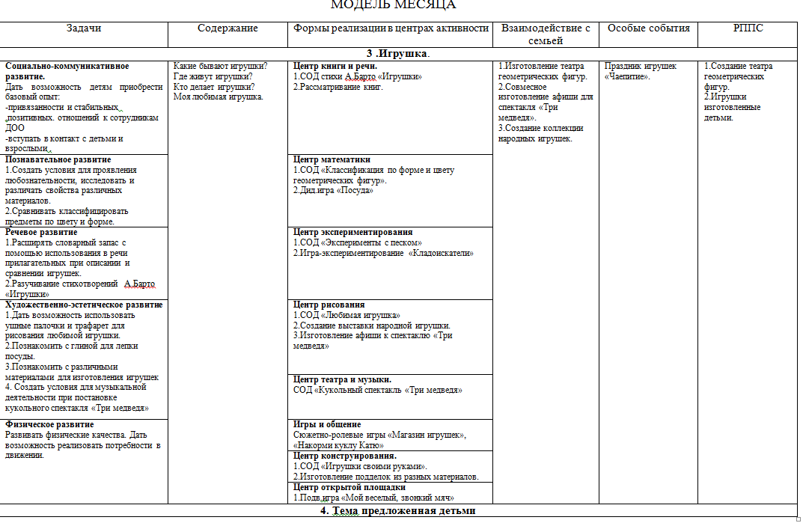
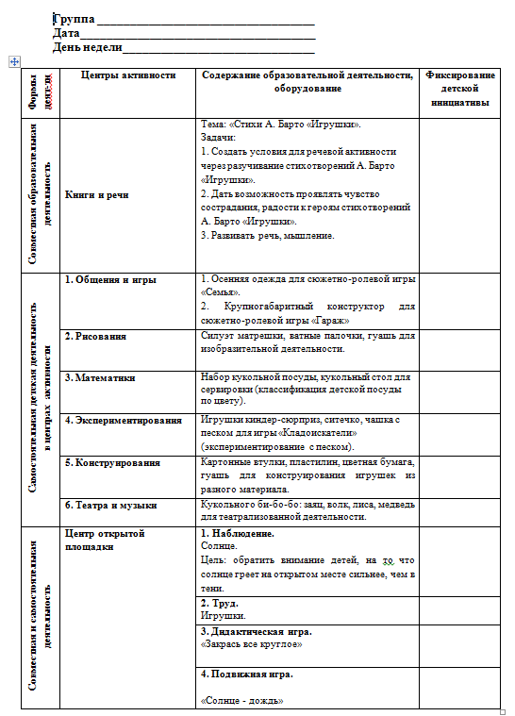
РЕЗУЛЬТАТИВНОСТЬ
МОДЕЛЬ ГОДА
ЛОТОС-ПЛАН
МЕТОДИЧЕСКИЕ РЕКОМЕНДАЦИИ
Рецензия
ГБОУ ИРО Краснодарского края
МОДЕЛЬ МЕСЯЦА
МОДЕЛЬ ДНЯ
Формы планов включены в методическое пособие
«Организация образовательной деятельности в ДОО для эффективности реализации ФГОС ДО»,
изданное ГБОУ ИРО Краснодарского края

Slide 44
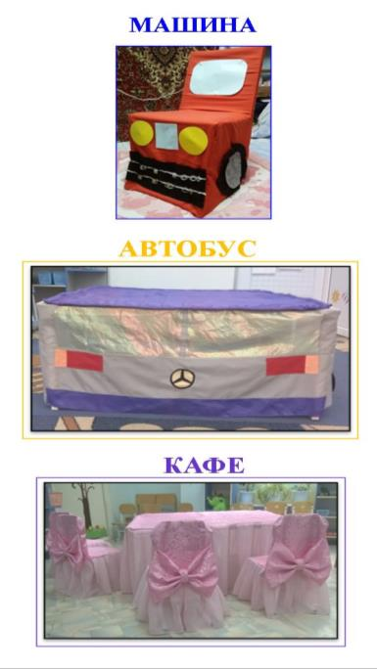
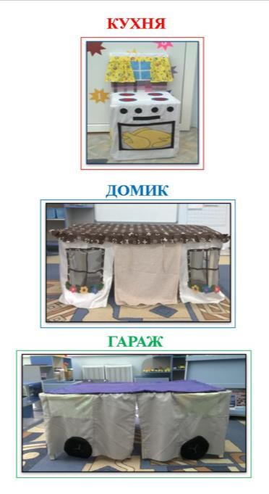
РЕЗУЛЬТАТИВНОСТЬ
Рецензия
МКУ КНМЦ

Slide 45
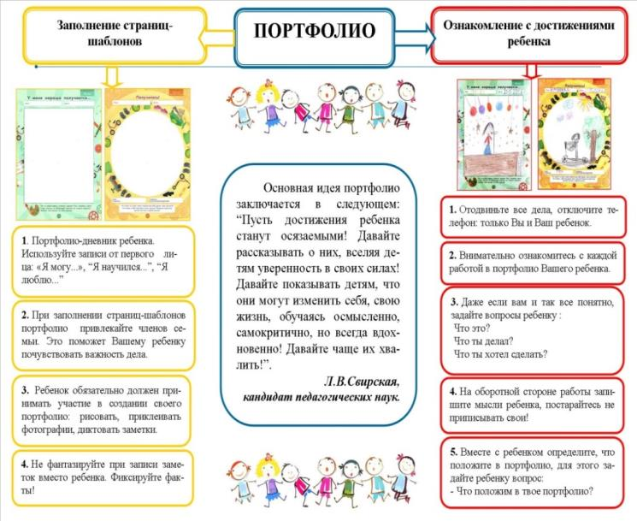
РЕЗУЛЬТАТИВНОСТЬ
МЕТОДИЧЕСКИЕ РЕКОМЕНДАЦИИ
«ПОРТФОЛИО ДОШКОЛЬНИКА КАК ПЕДАГОГИЧЕСКИЙ ИНСТРУМЕНТ»
Буклет для родителей
Рецензия
МКУ КНМЦ

Slide 46
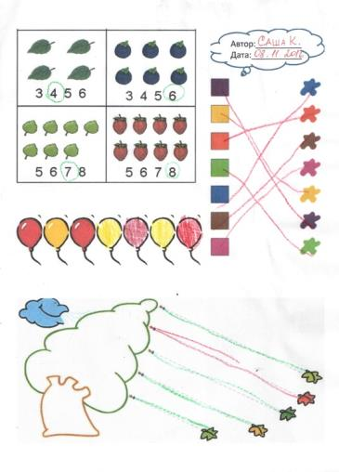
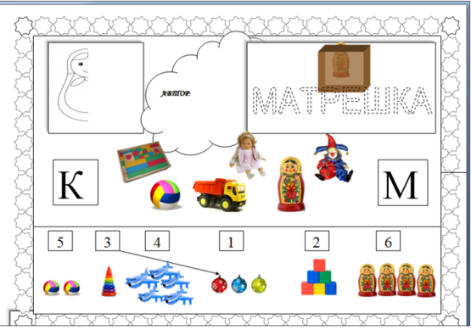
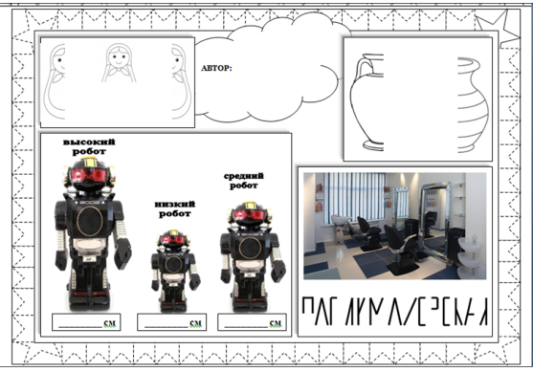
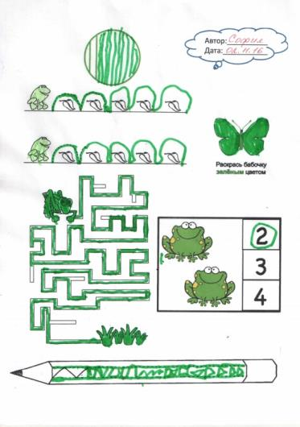
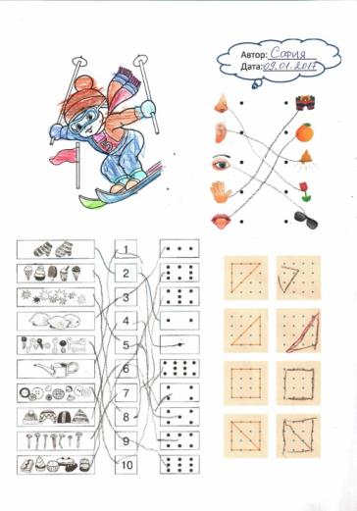
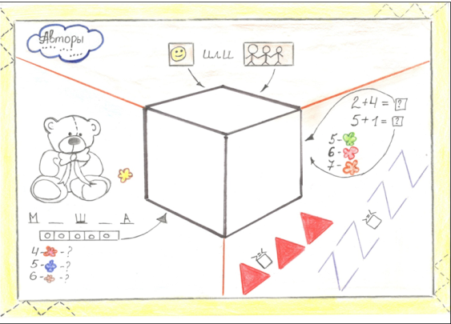
РЕЗУЛЬТАТИВНОСТЬ
ТЕМАТИЧЕСКИЕ КАРТОЧКИ
Рецензия
МКУ КНМЦ

Slide 47
РЕЗУЛЬТАТИВНОСТЬ
КОПИЛКА ИТОГОВЫХ ПРЕЗЕНТАЦИЙ ПРОЕКТОВ
Рецензия
МКУ КНМЦ

Slide 48
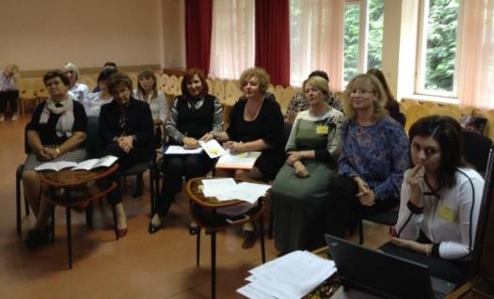
ОРГАНИЗАЦИЯ СЕТЕВОГО ВЗАИМОДЕЙСТВИЯ
Г. Новокубанск МДОБУ № 43 | Рабочая тетрадь «Мой путь личностного и профессионального роста» используется педагогами ДОО № 201 с целью развития личностных компетенций и профессионального роста.
г. Сочи МБДОУ № 67 | Участие в семинаре «Использование современных образовательных технологий в реализации ФГОС ДО» взаимно обогатило опыт организации РППС, соответствующей ФГОС ДО, использованию технологи эффективной социализации Н.П. Гришаевой и «Детский совет» Л.В. Свирской.
г. Геленджик МАДОУ № 5. | Разработанные ДОО № 201 в ходе инновационной деятельности алгоритм планирования и формы планов: «Модель года», «Модель месяца», «Модель недели (проекта) или Лотос-план», «Модель дня» используются в планировании образовательной деятельности ДОО № 5 город-курорт Геленджик.
г. Белореченск МБДОУ № 8 | Часть методического пособия «Планирование образовательной деятельности в ДОО как взаимодействие педагогов, детей и родителей» используются в планировании образовательной деятельности ДОО № 8 г Белореченск.
г. Краснодар МБДОУ № 162 | Методические рекомендации «Портфолио дошкольника как педагогический инструмент» используют педагоги МБДОУ МО г. Краснодар «Детский сад № 162»
г. Краснодар Библиотека им. Н.А. Островского | Организовано сотрудничество и совместная деятельность ДОО № 201 и Библиотеки в виде организации выездного читального зала.
г. Краснодар МБОУДОД ДШИ №11 | Организовано сотрудничество и совместная деятельность ДОО № 201

Slide 49
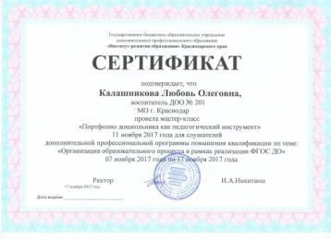
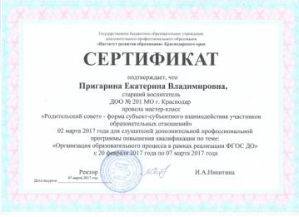
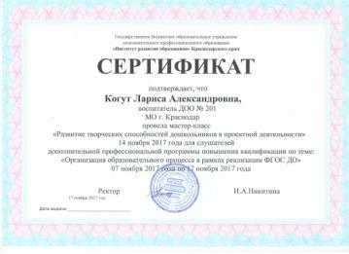
АПРОБАЦИЯ И ДИССЕМИНАЦИЯ РЕЗУЛЬТАТОВ
ДЕЯТЕЛЬНОСТИ КИП
58 ФАКТОВ УЧАСТИЯ

